Slide 1
Проблема
разработчики реализуют функционал повторно
сложно обнаружить ошибку в архитектуры микросервисов
трудно связаться с ответственными лицами
нет информации о существующих микросервисах и их статусе

Slide 2
Наше решение
единая база микросервисов
удобный поиск в базе по названию, описанию или тегам микросервисов
возможность быстрой связи с ответственным разработчиком
возможность получать данные с уже существующей базы данных
и главное: визуализацию связей между микросервисами

Slide 3
Ваша выгода от внедрения
1 =
3 =
240
дубликат микросервиса
месяца
тыс. рублей

Slide 4



Используемые технологии

Slide 5
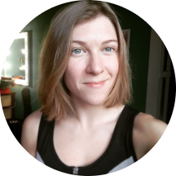
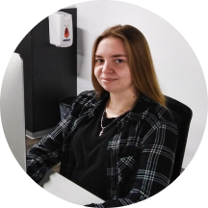


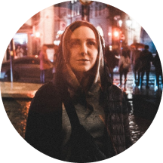
Sexy Waffles
Team Leader
Back
Front
Back
Back
Design
Елена Старцева
Светлана Хохлова
Николай Ефремов
Эдуард Григорьев
Евгения Деткова

Slide 6
http://hackchange.pythonanywhere.com/

